Slide 1
Республиканский конкурс
“Лучший детский сад по
организации обучения
и воспитания детей на
родном (татарском) языке»
“Балаларга туган (татар) телдә
белем һәм тәрбия бирү буенча
иң яхшы балалар бакчасы”
республика бәйгесе

Slide 2
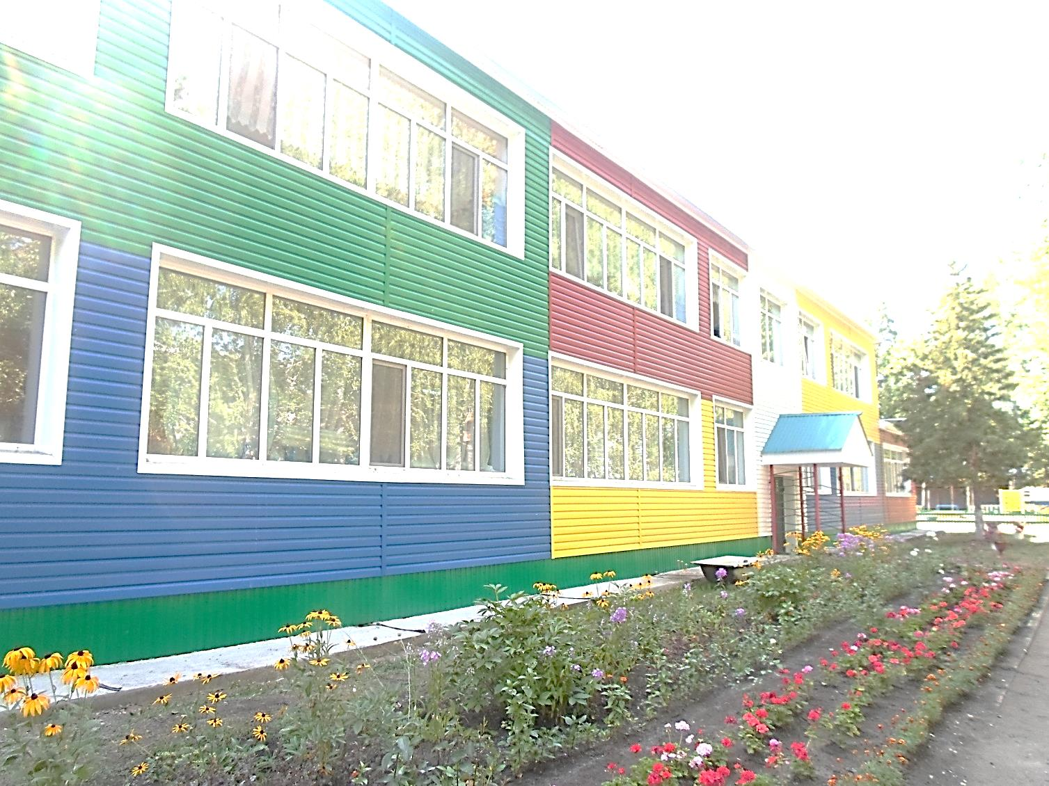
“Актаныш гомуми үсеш бирүче 2 нче балалар бакчасы” бюджет мәктәпкәчә белем бирү учреждениесе

Slide 3
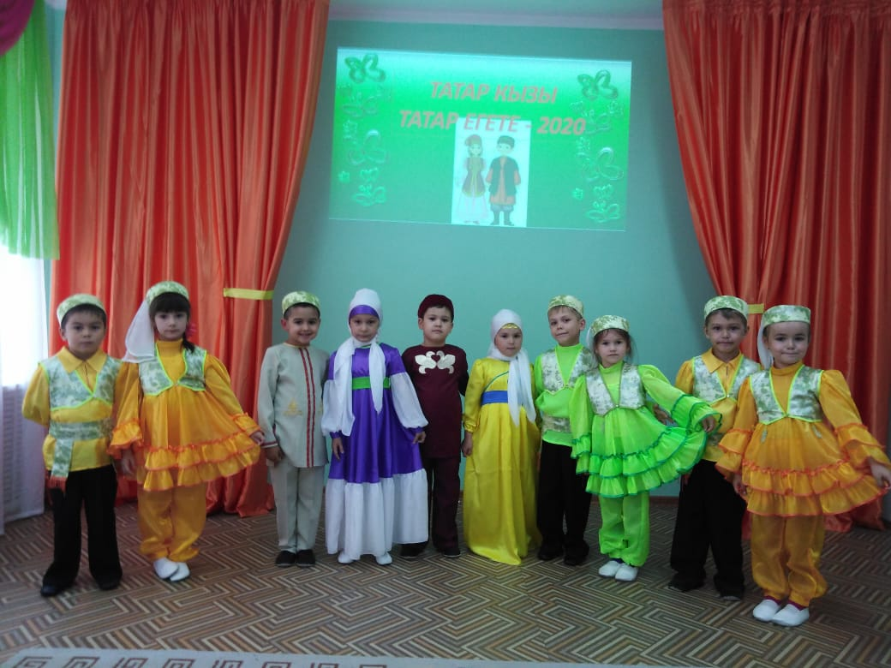
Без – татарлар, телебез – татар теле, мөстәкыйль һәм төзек кагыйдәле камил тел ул (К. Насыйри)

Slide 4
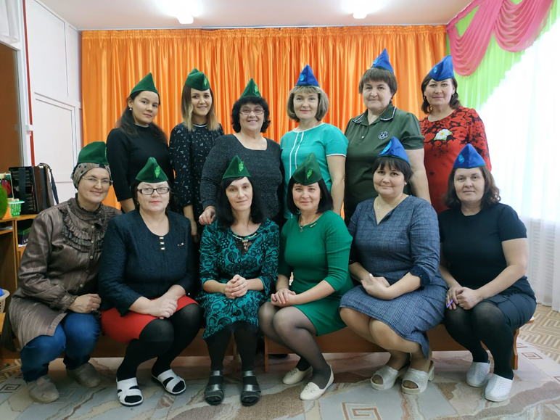
Безнең педаголар
Барлыгы |  | 13 педагог
Белеме буенча | югары | 12 | 92%
Милләте | татар | 13 | 100%
 | Башка милләт | - | -
Татарча иркен аралаша |  | 13 | 100%
Категория буенча | I категорияле | 8 | 64%
 | югары категорияле | 4 | 32%
 | Барлык категорияле | 11 | 96%

Slide 5
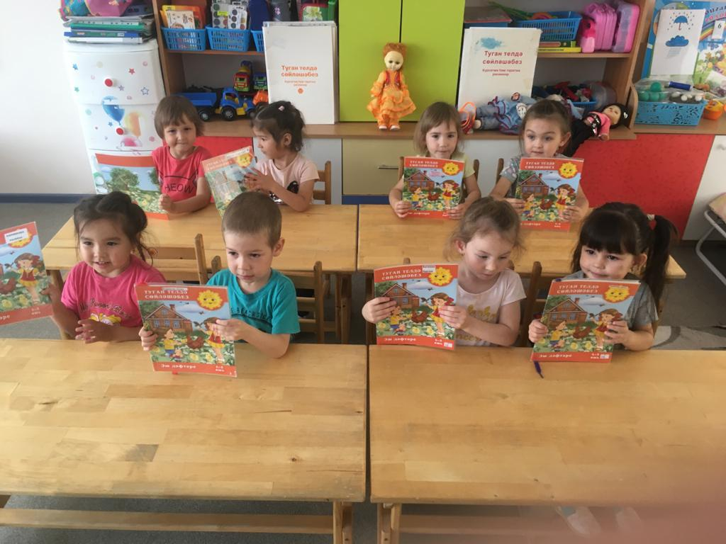
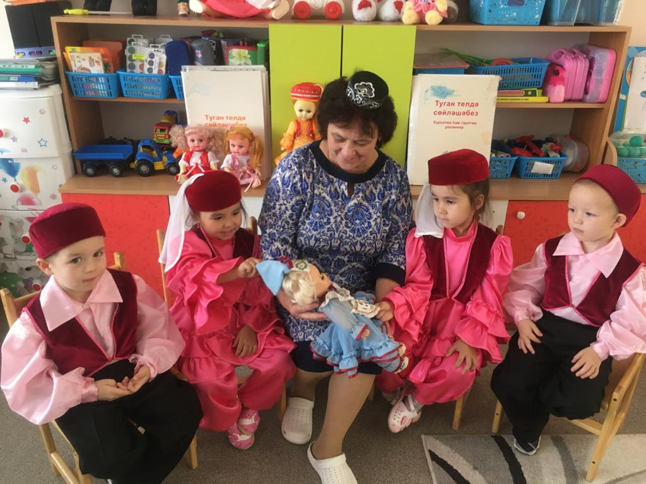

Slide 6
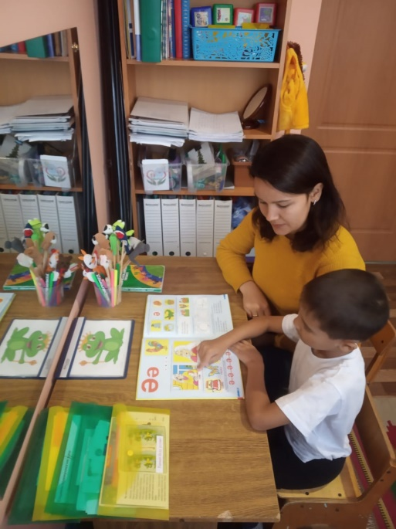
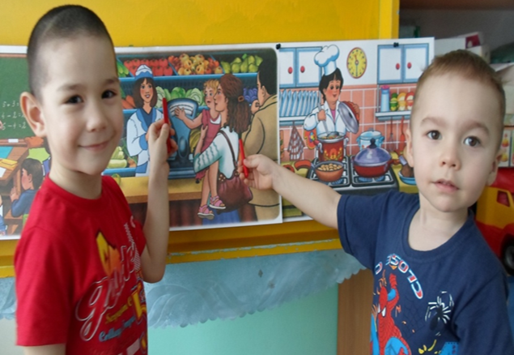
Туган телне өйрәтү бурычлары
✓Авазларны ишетә һәм аера белергә, шулай ук дөрес итеп әйтергә өйрәтү.
✓Авазларны дөрес әйтү культурасы тәрбияләү.
✓Сүз байлыгын үстерү, активлаштыру.
✓Грамматик күнекмәләр формалаштыру.
✓Җөмләлрне дөрес төзергә һәм бәйләнешле итеп сөйләргә өйрәтү.
✓Балалар әдәбиятының иң матур үрнәкләре белән даими таныштырып бару.
✓Зур булмаган шигырьләрне яттан өйрәтү.
✓Кара-каршы сөйләшү күнекмәләре бирү, диалогик сөйләмнәрен үстерү.
✓Монологик сөйләмнәрен үстерү.
✓Табышмаклар әйтешергә, үзләренә таныш булган мәкаль һәм әйтемнәрне сөйләмдә куллана белергә өйрәтү.

Slide 7
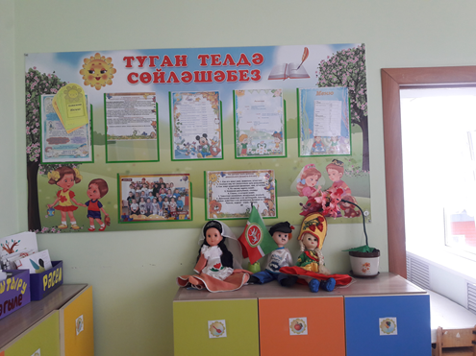
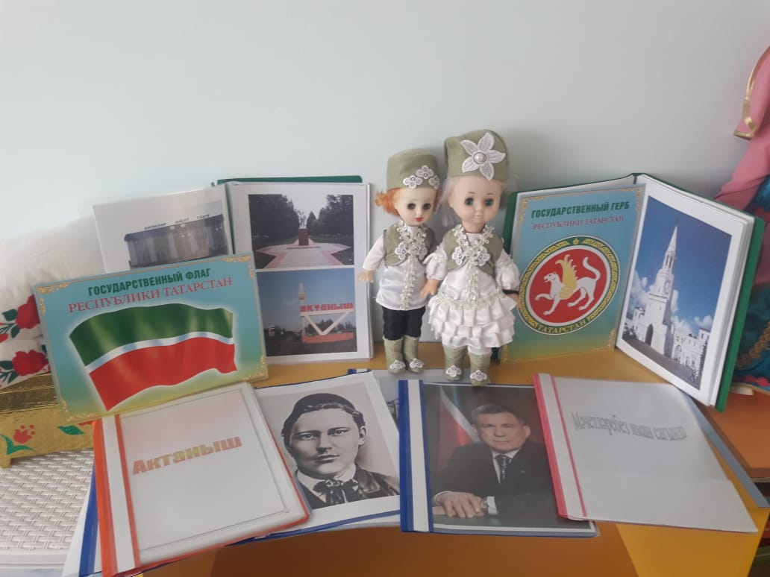
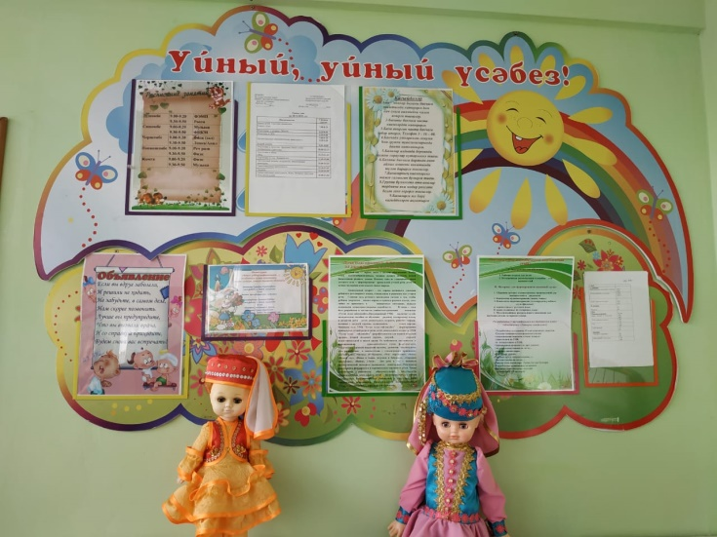
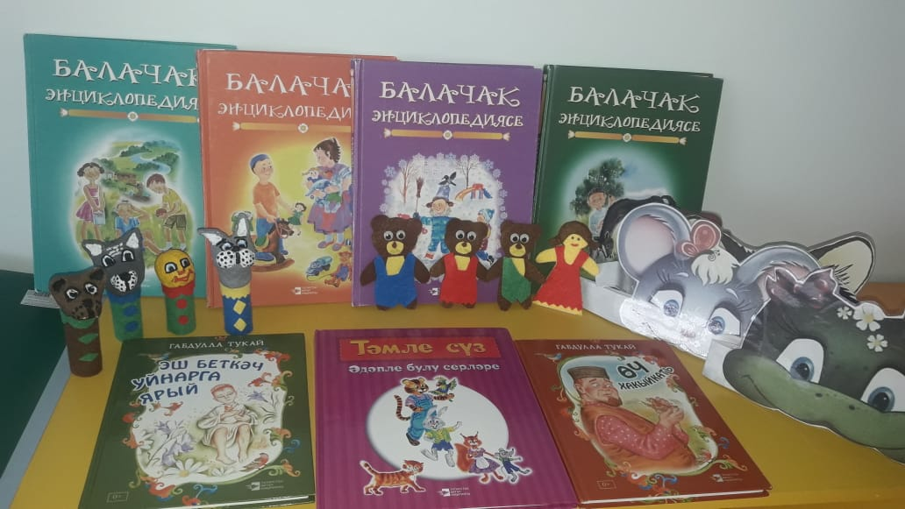
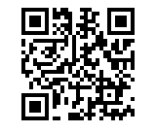
Группаларда сөйләм үстерү почмаклары

Slide 8
Туган телгә өйрәтү буенча бакчада эшләүче
ТҮГӘРӘКЛӘР
Түгәрәк исеме | Җитәкчесе | Шөгыль төре | Группа
“Бөрлегән” | Бакирова Л.Р. | Вокал | Зурлар Мәкт.әз
“Тамчыкай” | Ибрагимова А.Р. | Әкиятләр сәхнәләштерү | Мәкт.әз.
“Лего дөньясы” | Лотфуллина Л.Г. | Лего уеннары аша танып-белүчәнлекләрен үстерү | Зурлар
“Тылсымлы куллар” | Хабибуллина А.М. | Оригами | Уртанчылар А
“Уйный-уйный үсәбез” | Гибадуллина Р.М. | Лего уеннары аша балаларның сөйләм телләрен үстерү | 2 кечкенәләр
“Балаларга театр” | Мингазова Г.Ә. | Әкиятләр сәхнәләштерү | Уртанчылар Б
“Чишмәләр чыңы” | Галимарданова Г.Р. | Лего уеннары аша балаларның сәнгатьле сөйләмнәрен үстерү | Уртанчылар Б
“Без булачак инженерлар” | Сабирова Р.Р. | Лего уеннары аша балаларга әхлак тәрбиясе бирү | 1 кечкенәләр
“Нәни төзүчеләр” | Вахитова М.А. | Лего уеннары аша балаларның кул-бармак мотрикасын үстерү | 1 кечкенәләр

Slide 9
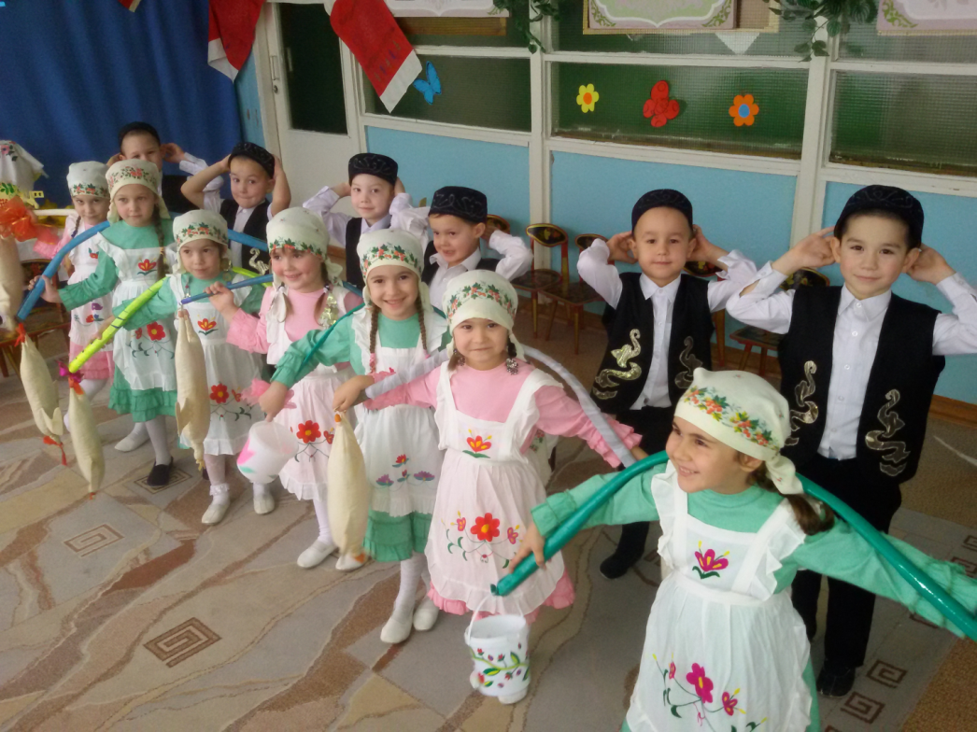
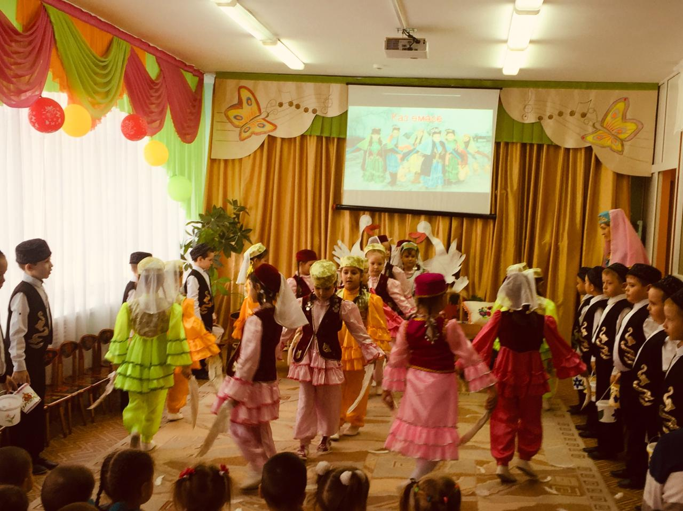
Бакчада уздырыла торган
милли бәйрәмнәр
Каз өмәсе

Slide 10
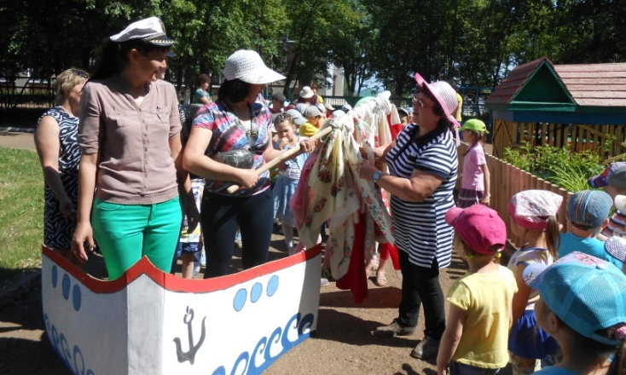
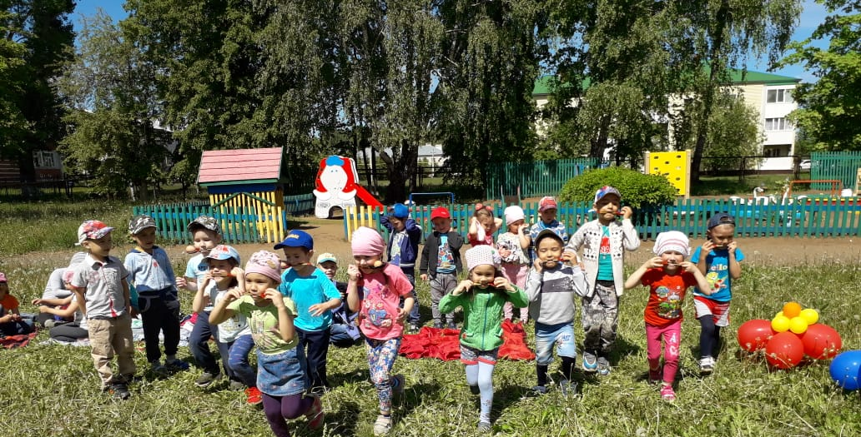
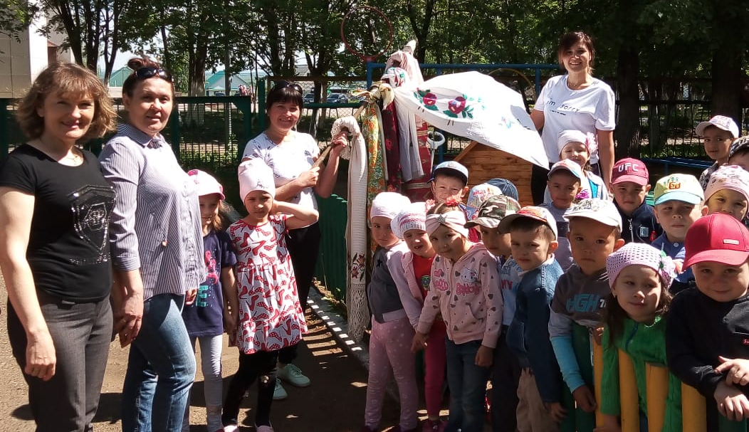
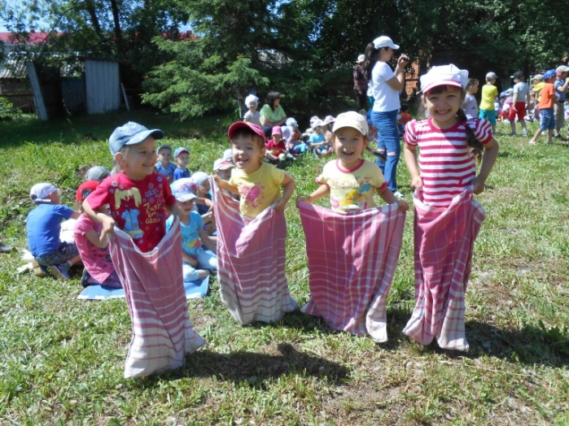
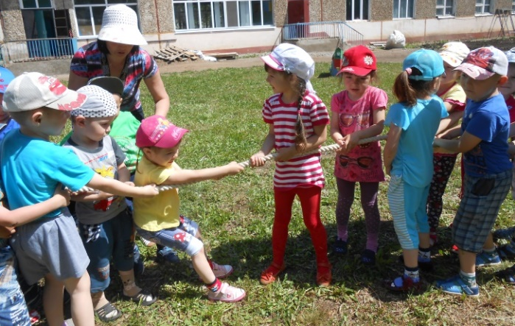
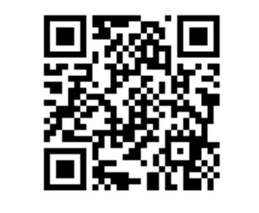
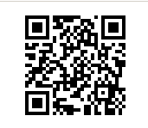
Сабантуй

Slide 11
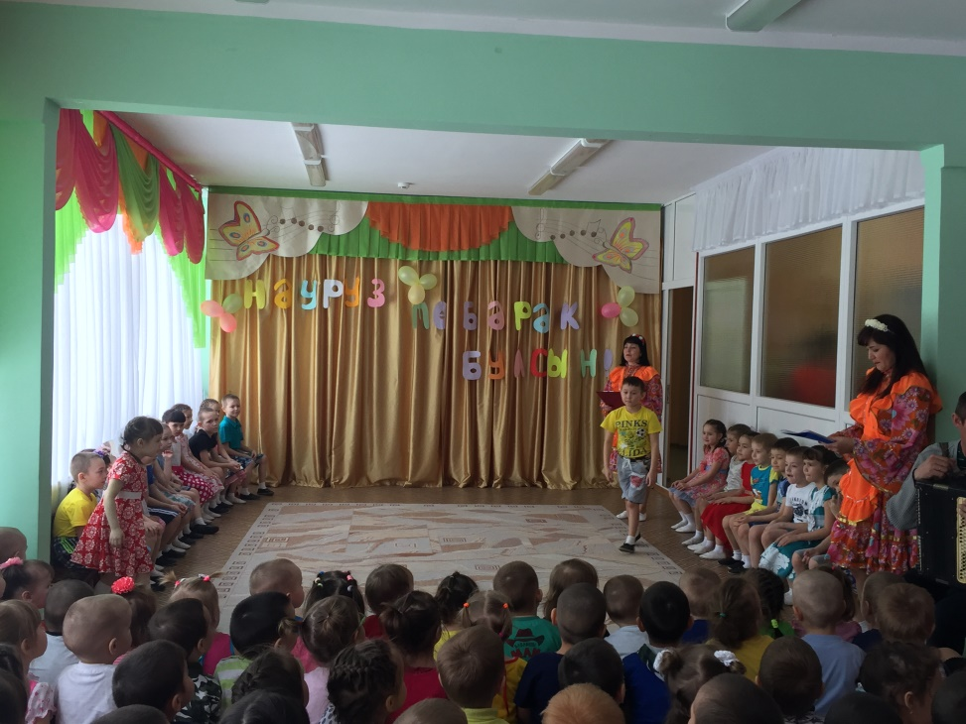
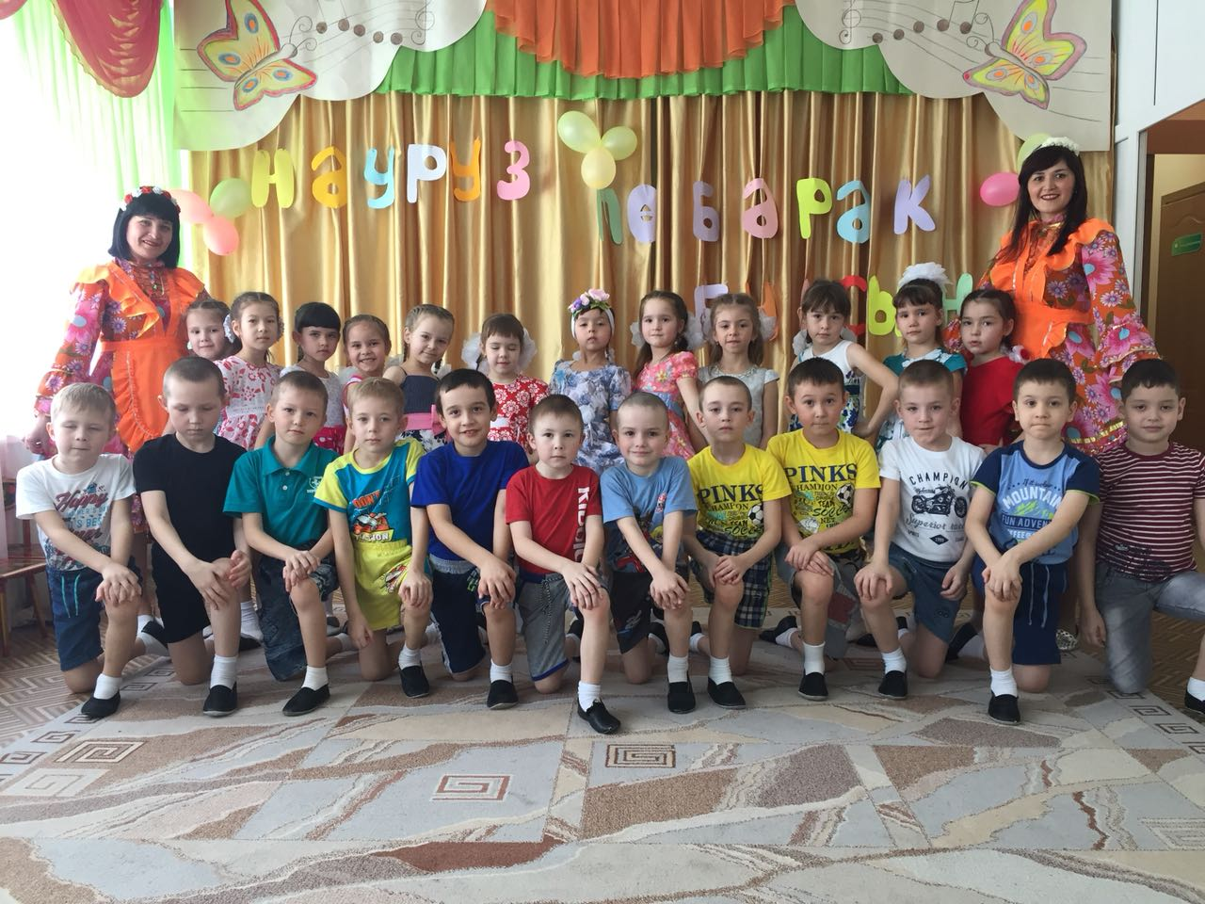
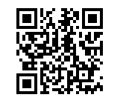
Нәүрүз бәйрәме

Slide 12
Конкурсларда катнашу (балалар)
Конкурслар | Район | Республика
«Җәлил укулары»- 2020, Валеева Алина | 1 урын | 3 урын
«Йолдызлык-2020» | 2 урын
«Сәйяр» | 1 урын | Дипломант
“Г.Тукай әкиятләре илендә”- Гафурова Зухра, Зиннурова Амина | 1 урын
“Г.Тукай әкиятләре илендә”- Зиннурова Амина | 2 урын
“Г.Тукай әкиятләре илендә”- Сагитов Ильяс | 3 урын
“Г.Тукай әкиятләре илендә”- Мингазов Ринат | 3 урын
«Җәлил укулары» -2019 | 2-1урын 1-3урын 1-номин | Участие-3
«Все краски жизни для тебя» | 2-1 урын 1-2 урын
«Первые шаги маленьких исследователей» |  | Участие
Буду бдительным на льду | 3 урын
Моң кайтавазы | 1-1урын 1-2 урын

Slide 13
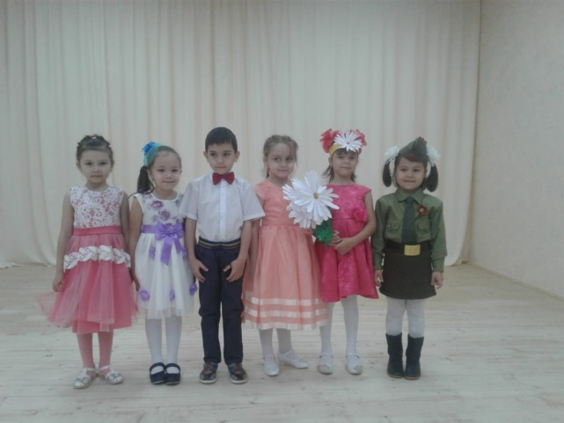
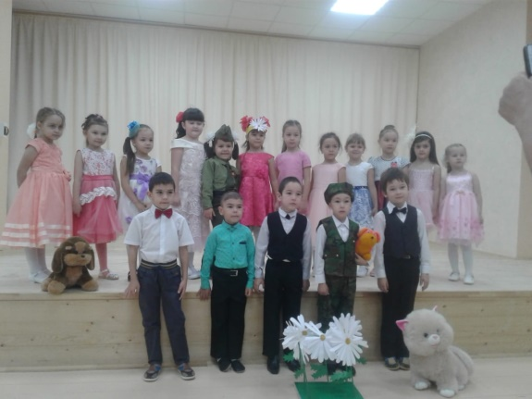
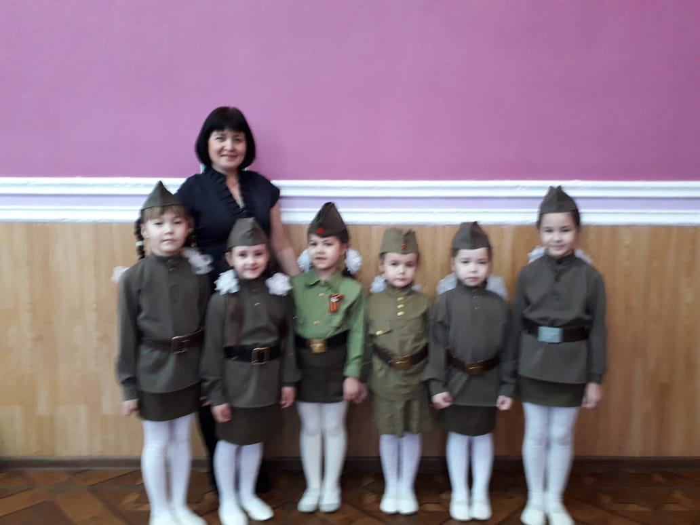
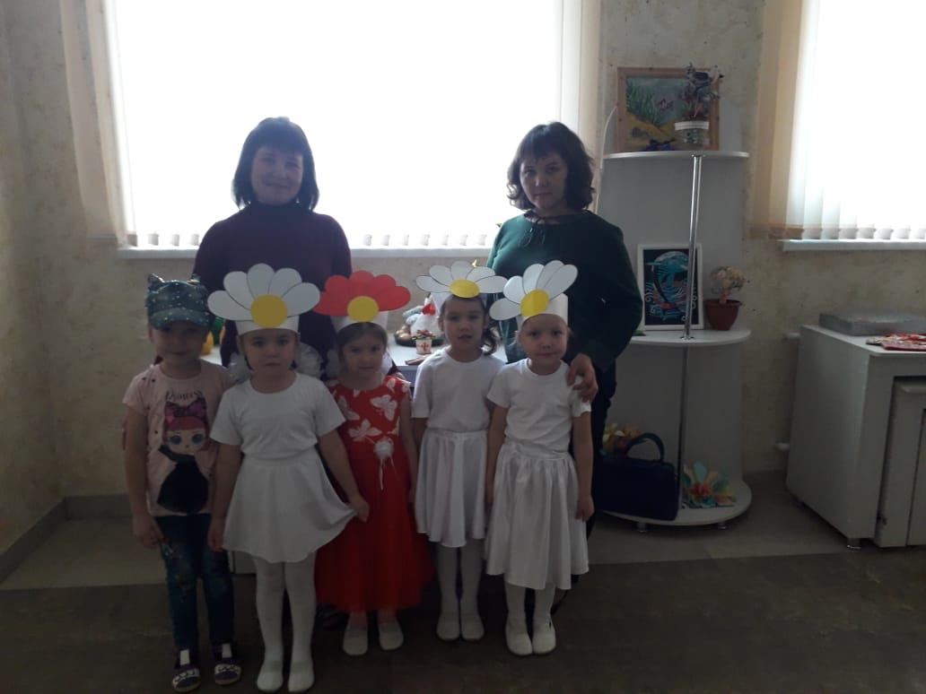
“Җәлил укулары” бәйгесе җиңүчеләре

Slide 14
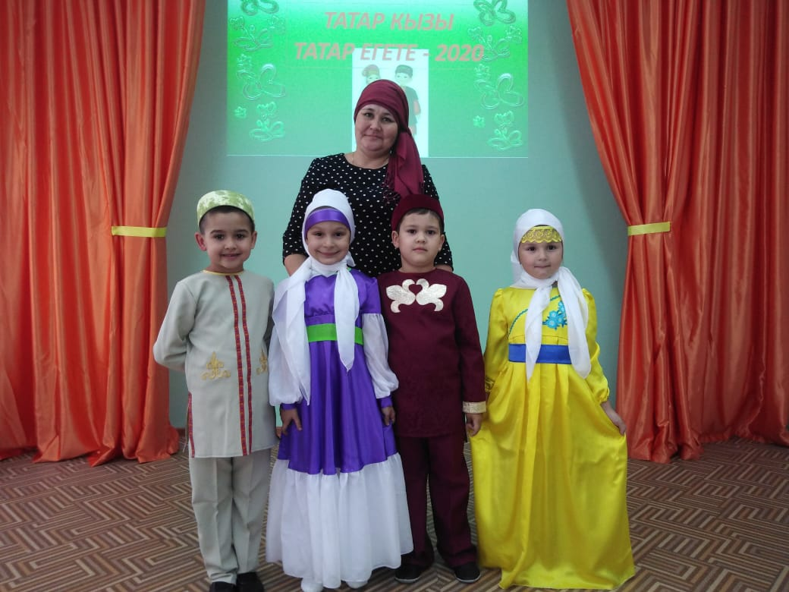
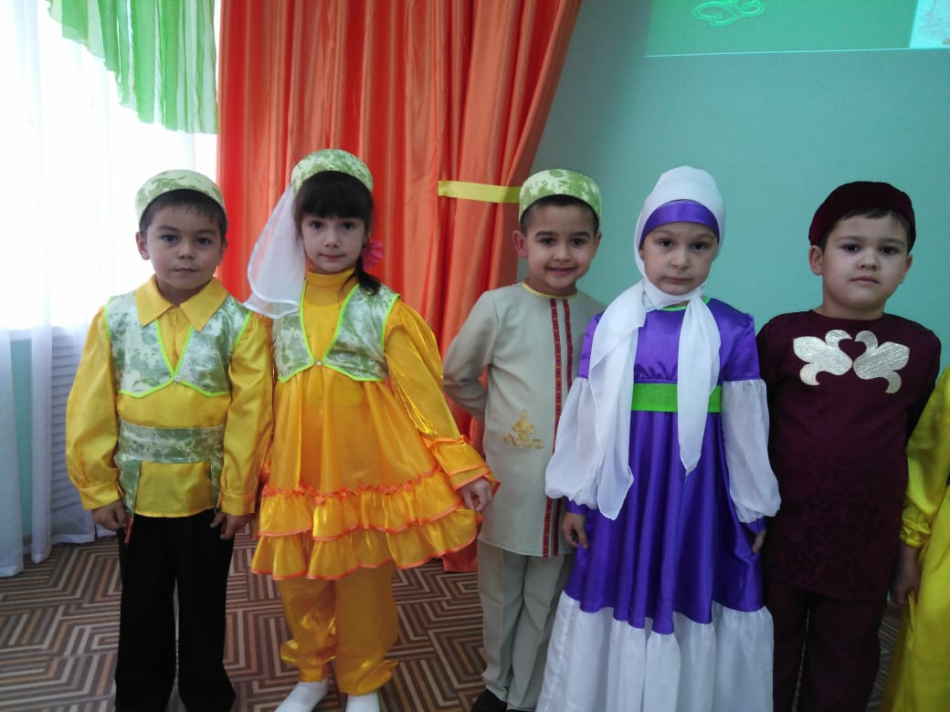
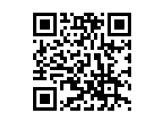
Бакчабызда “Татар кызы,”“Татар егете” бәйгеләре

Slide 15
Конкурсларда катнашу (балалар бакчасы, педагоглар)
Конкурс | Район | Республика
“Ел тәрбиячесе -2018” | 2 урын
“Ел тәрбиячесе -2019” | 3 урын
“Ел тәрбиячесе -2020” | 1 урын
“Яшел ут-2018” | 2 урын
“Яшел ут-2020” | 2 урын
Йолдызлык -2020 | 2 урын
«Сәйяр»-2018 | 1 урын | Диплом
«Сәйяр»-2019 | 1 урын | Диплом
«Эко весна-2018» | 1 урын | Диплом
«Эко весна-2018» | 1 урын | Диплом
«Эко весна-2018» | 1 урын | Диплом
“Белем җәүһәрләре”-2018 |  | Диплом
“Иң яхшы сайт”-2018 | 2 урын
«Хезмәтем, кочем, милләтем өчен», Г.Тукайның 132 еллыгына багышланган “Китапнамә”ләр бәйгесе-2018 |  | 3 урын, Лотфуллина Л.Г.
«Хезмәтем, кочем, милләтем өчен», Г.Тукайның 133 еллыгына багышланган “Китапнамә”ләр бәйгесе-2019 |  | 3 урын, Вахитова М.А.
Үзешчән сәнгать театры бәйгесе | 2 урын
«Театр яктылыкка, нурга илтә» | 3 урын
“Иң яхшы күпфункциональ модуль” | 1 урын
“Иң яхшы мастер-класс”- | 2 урын
“Иң яхшы методик эшкәртмә”- | 1 урын
“Интернет-ресурс” | 2 урын
“Гасыр авазы” театр бәйгесе | 1 урын

Slide 16
“Иң яхшы билингваль балалар бакчасы” 2015 ел бәйгесендә 1 млн. сум Грантка ия булдык

Slide 17
Расланган программалар, методик эшкәртмәләр
Исеме | Авторы | Рецензетлар
Мин һәм минем хокукларым | Марданова Л.Р. Зайнуллина М.Т. | Манюрова Г.Х., ТР Мәгариф һәм фән министрлыгының мәктәпкәчә белем бирү бүлеге җитәкчесе. Зарипова З.М., педагогия фәннәре кандидаты, доцент. Хазратова Ф.В., педагогия фәннәре кандидаты, доцент
Аралашып үсәбез | Марданова Л.Р. Зайнуллина М.Т. | Зарипова З.М., педагогия фәннәре кандидаты, доцент
Белем бирү стандартлары- практик эшчәнлектә | Коллектив | Зарипова З.М., педагогия фәннәре кандидаты, доцент. Дорофеева Н.К. зам.директора ГАПОУ “Нижнекамский педагогический колледж”
Саф чишиәләр, сайрар кошлар иле син – туган ягым | Коллектив | Хасанова Н.Н., Актаныш муниципаль башкарма комитетының район мәгариф бүлеге баш белгече
Уйный-уйный өйрәнәбез | Коллектив | Зарипова З.М., педагогия фәннәре кандидаты, доцент. Дорофеева Н.К. зам.директора ГАПОУ “Нижнекамский педагогический колледж”
“Үстерешле “Lego” дөньясы” | Зайнуллина М.Т. | Хазратова Ф.В., педагогия фәннәре кандидаты, доцент, З.Т.Шарафутдинова ФГБОУ ВО НГПУ

Slide 18
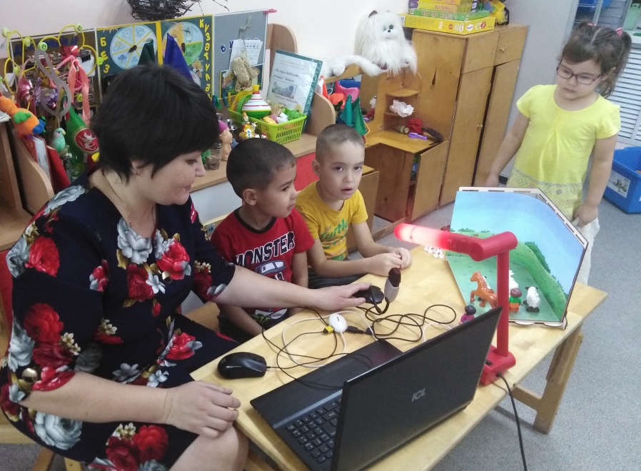
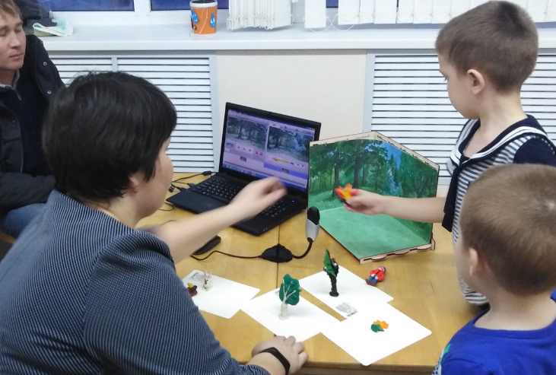
Туган телгә өйрәтүдә стем (STEM) технологиясе

Slide 19
Расланган проект эшләре
Тема | Авторы | Кем тарафыннан расланган
Нәрсә, Кайда, Кайчан? | Лотфуллина Л.Г. | Г.Р.Ахкиямова, ФГБОУ ВО “НГПУ”, к.п.н. доцент кафедры БиМП
Әкият иленә сәяхәт | Гибадуллина Р.М. | Т.П.Тычинкина,Зам директора по бизнес-образованию АФКИУ, Зарипова З.М., Доцент КИУ (ИЭУП) г.Казань
Нәни уйлап табучылар | Мингазова Г.А. | Зарипова З.М., Доцент КИУ (ИЭУП) г.Казань
Хезмәт төбе хәзинә | Мингазова Г.А. | Зарипова З.М., Доцент КИУ (ИЭУП) г.Казань
Барлык һөнәрләр дә яхшы | Гильфанова З.Р. | Зарипова З.М., педагогия фәннәре кандидаты, доцент, Мифтахутдинова ст.преподователҗ ДНО ИРО РТ
Без – табигать балалары | Хабибуллина А.М. | Хуснутдинова Р.Р., ст.преподаватель кпн ФГОУ ВО “НГПУ”
Нәни төзүчеләр | Галимарданова Г.Р. | Зарипова З.М., педагогия фәннәре кандидаты, доцент, Мифтахутдинова ст.преподователҗ ДНО ИРО РТ
Без – булачак төзүчеләр | Хабибуллина А.М. | Зарипова З.М., Доцент КИУ (ИЭУП) г.Казань
Хәвефсез тәгәрмәч | Хабибуллина А.М. | Зарипова З.М., педагогия фәннәре кандидаты, доцент, Дорофеева Н.К. зам.директора ГАПОУ “Нижнекамский педагогический колледж”
Тәрбияче, бала, әти-әни – бердәм команда | Мингазова Г.А. | Т.П.Тычинкина,Зам директора по бизнес-образованию АФКИУ, Зарипова З.М., Доцент КИУ (ИЭУП) г.Казань
Йөк автомобиле | Хабибуллина А.М. | Зарипова З.М., педагогия фәннәре кандидаты, доцент, Дорофеева Н.К. зам.директора ГАПОУ “Нижнекамский педагогический колледж”
Без нәни тикшерүчеләр | Лотфуллина Л.Г. | Зарипова З.М., педагогия фәннәре кандидаты, доцент, Дорофеева Н.К. зам.директора ГАПОУ “Нижнекамский педагогический колледж”
Безгә уркыныч яный | Лотфуллина Л.Г. | Г.Р.Ахкиямова, ФГБОУ ВО “НГПУ”, к.п.н. доцент кафедры БиМП
Сак бул, бала! | Хабибуллина А.М. | Зарипова З.М., педагогия фәннәре кандидаты, доцент,
Нәни патриотлар | Мингазова Г.А. | Г.Р.Ахкиямова, ФГБОУ ВО “НГПУ”, к.п.н. доцент кафедры БиМП
Тукай –безнең күңелләрдә | Хабибуллина А.М. | А.Җ.Карамова, ДАҺБУ “Яр Чаллы педагогия көлияте” татар теле һәм әдәбияты укытучысы
Лего дөньясы | Лотфуллина Л.Г. | Зарипова З.М., педагогия фәннәре кандидаты, доцент. Дорофеева Н.К. зам.директора ГАПОУ “Нижнекамский педагогический колледж”

Slide 20
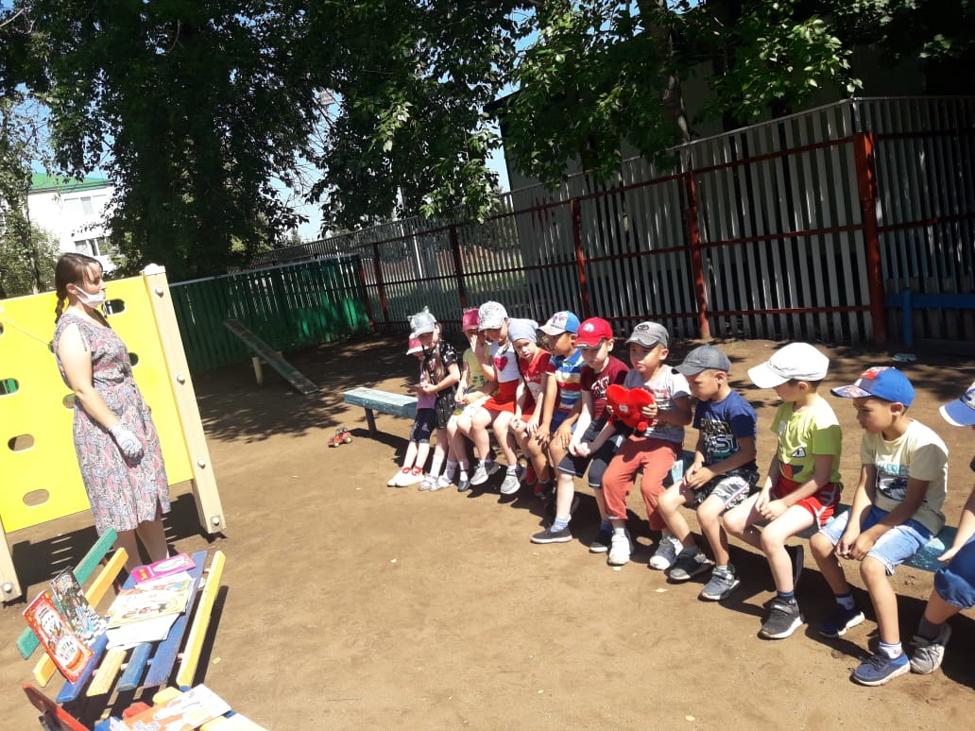
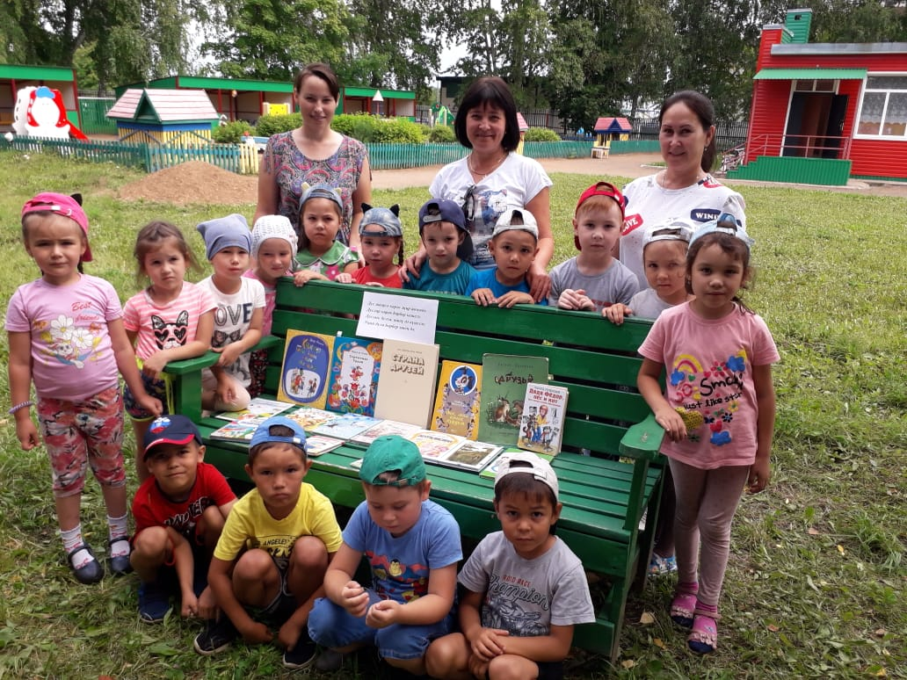
“Без китап яратабыз” – узәк китапханә хезмәткәрләре бездә кунакта

Slide 21
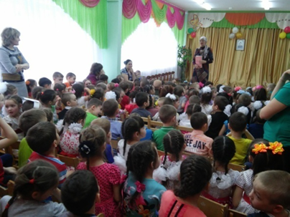
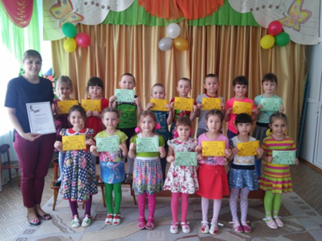
Бакчада Тукай көне

Slide 22
Матбугат битләрендә безнең язмалар
№ | Мәкалә исеме | Мәкалә авторы | Вакытлы матбугат исеме
1 | Квест уен табигать сакчылары | Лотфуллина Л.Г. | «Ачык дәрес», март№3 2020
2 | Кошларны озаттык | Лотфуллина Л.Г. | «Көмеш кыңгырау» ноябрь№46 2019
3 | «Белеп тору кирэк» | Гибадуллина Р.М. | «Комеш кынгырау» №45(1985) 16.11.19
4 | «Юлда булсан бул олгер» | Гибадуллина Р.М. | “Актаныш медиа” 18.12.19
5 | «Һөнәр сайлау – язмыш сайлау» | Вахитова М.А. | “Ачык дәрес” май, 2020
6 | “Туган як табигатен саклау-төп максатыбыз” | Ибрагимова А.Р. | “Актаныш медиа” 21.02.2020
7 | “Сәйяр” бәйгесендә катнаштык | Ибрагимова А.Р. | “Актаныш таннары” 18.10.2019
8 | “Әбидә кунакта” | Ибрагимова А.Р. | “Ачык дәрес” №9 .09.2019
9 | «Мин кунак яратам» | Мингазова Г.А. | «Көмеш кыңгырау», № 5
10 | “Көз бизәкләре” | Гильфанова З.Р. | «Көмеш кыңгырау» 2 октябрь 2019
11 | “Тылсымлы агач” | Гильфанова З.Р. | «Ачык дәрес» №1 январь 2020
12 | “Кечкенәдән театр уйныйбыз” | Гильфанова З.Р. | “Актаныш таңнары”,2020
13 | “Сабый чактан театр дөньясында” | Гильфанова З.Р. | ”Сабантуй”, ноябрь, 2019
14 | “Камиллекнең бер өлгесе” | Хабибуллина А.М. | “Актаныш таңнары” 27 март 2020
15 | “Джек Воробей һәм аның дуслары” | Гайнуллина Г.Р. | “Ачык дәрес”
16 | “Балалар табигать сагында” | Гайнуллина Г.Р. | “Сабантуй”
17 | “Театр уйнарга яратабыз” | Гайнуллина | “Көмеш кыңгырау”
18 | “Өйрәнеп үсәбез” | Гайнуллина Г.Р. | “Сабантуй”, май, 2020
19 | “Урамдагы вакыйга” | Хабибуллина А.М. | “Ачык дәрес”№4(203), 2020
20 | “Нәни экологлар – табигать сакчылары!” | Хабибуллина А.М. | “Ачык дәрес”№4(203), 2020

Slide 23
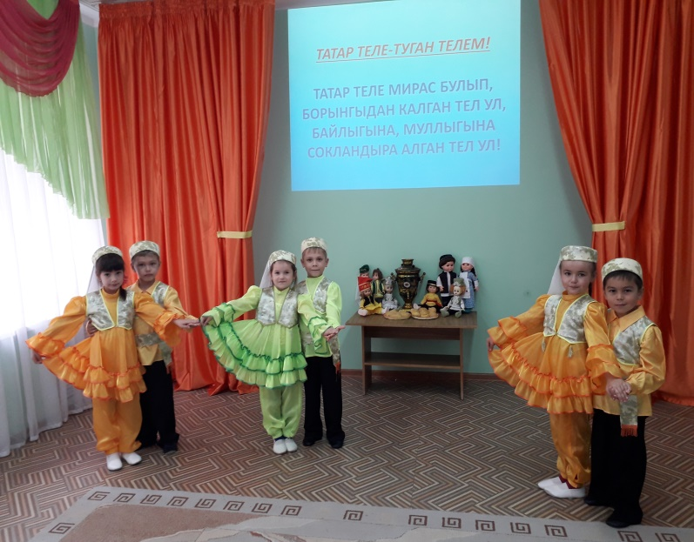
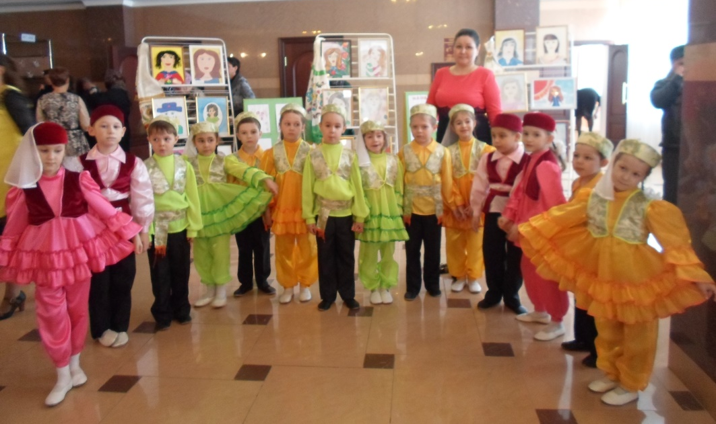
“Татар теле – туган телем!” бәйгесе

Slide 24
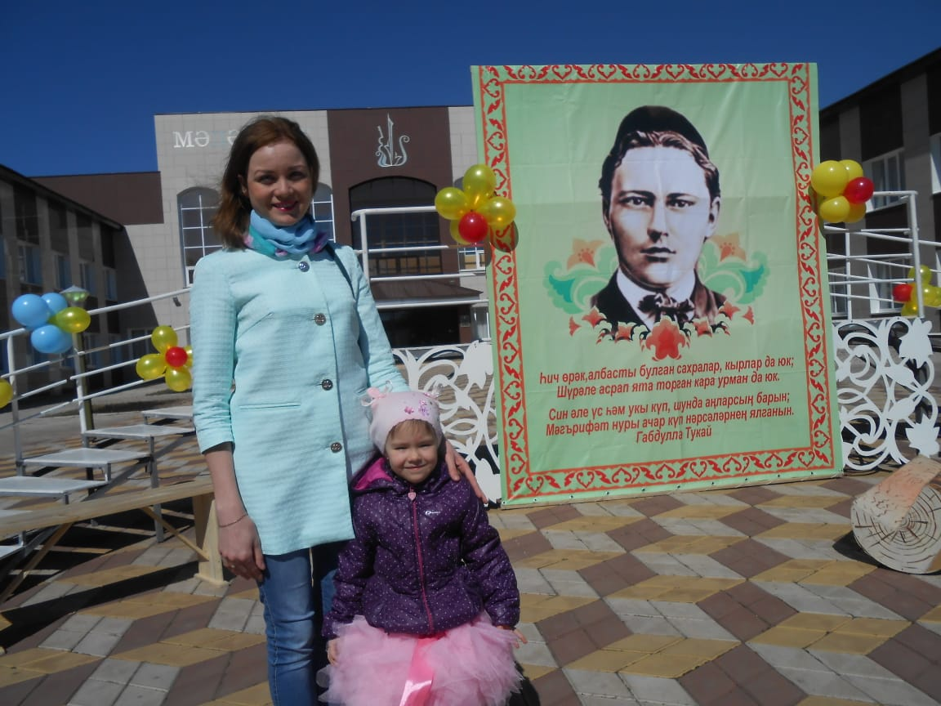
Районда Тукай бәйрәмендә катнашу

Slide 25
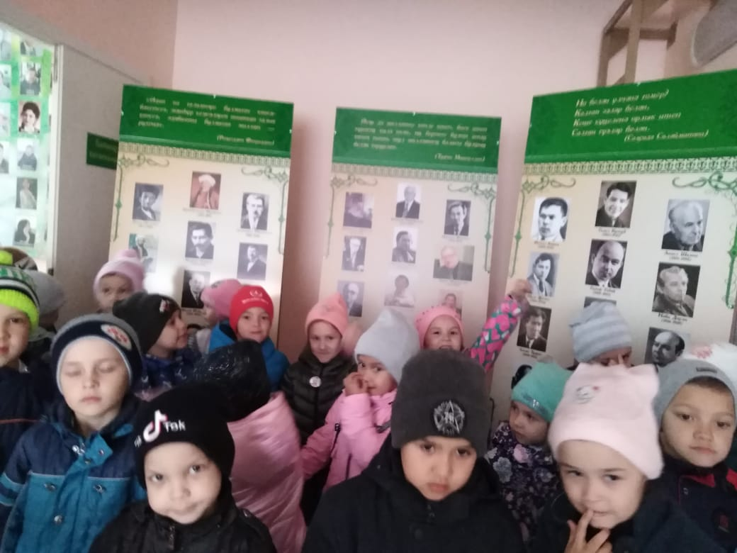
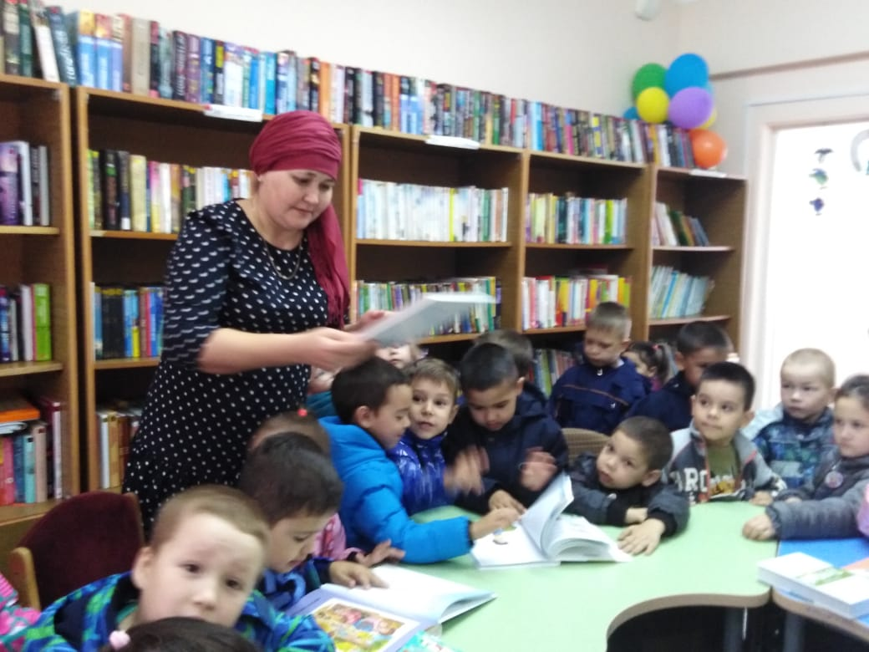
Үзәк китапханәгә сәяхәт

Slide 26
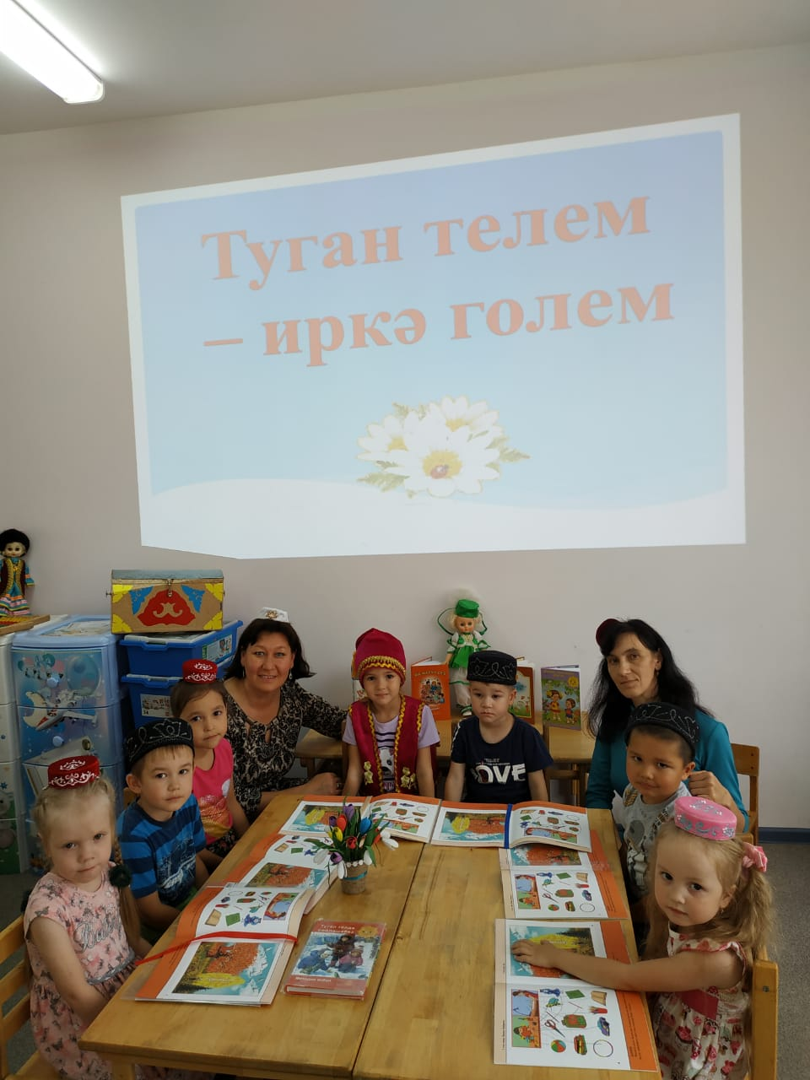
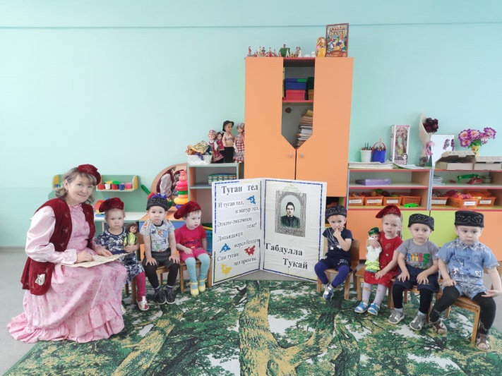
Туган тел турында тематик занятиеләр

Slide 27
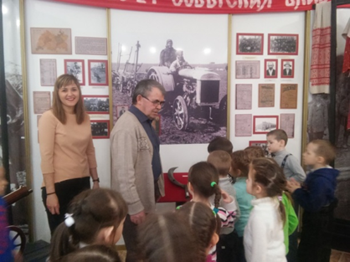
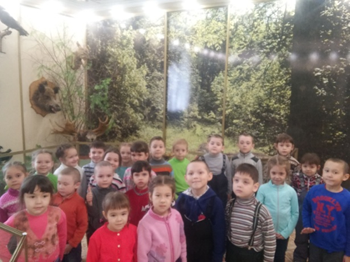
“Туган як” музеена сәяхәт

Slide 28
Эш тәҗрибәсен тарату
Уку елы | Тема | Катнашучылар | Тарату
2017-2018 | “Балаларның танып-белүчәнлекләрен үстерүдә бакча һәм ата-аналарның бердәм эшчәнлеге”, РМО утырышы | Тәрбиячеләр | район
2017-2018 | “Ел тәрбиячесе -2018” –Республика бәйгесенең муниципаль этабы | Тәрбиячеләр | район
2018-2019 | “Табигатьне саклаган – үз яшәвен аклаган” – региональ семинар | Тәрбиячеләр | регион
2019-2020 | “Квест-уеннар аша балалрга экологик тәрбия бирү”, РМО утырышы | Мөдирләр | район

Slide 29
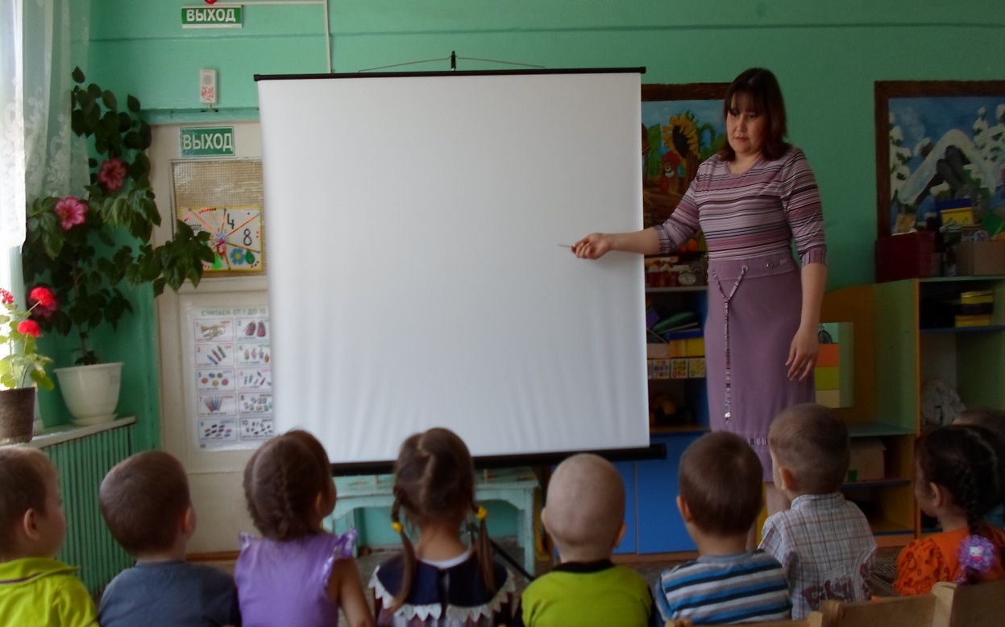
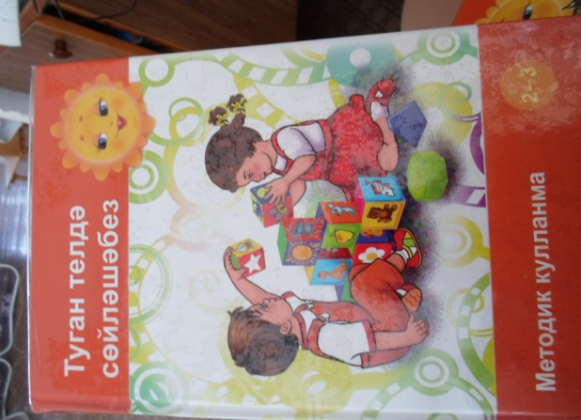
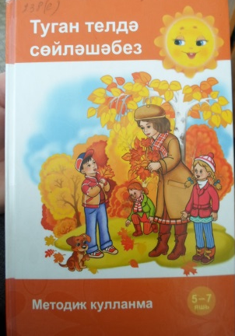
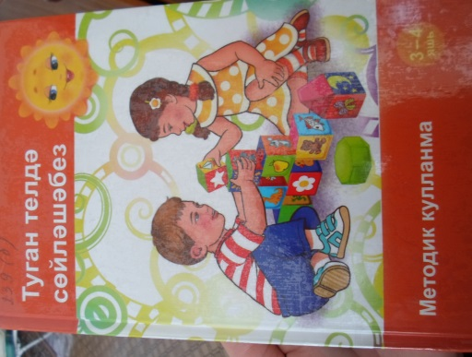
Туган телгә өйрәтү буенча УМК яңа проектлар тудыруга, кызыклы шөгыльләр уздыруга этәргеч булып тора

Slide 30
Туган телгә өйрәтү буенча әти-әниләр белән эшчәнлек
КОНСУЛЬТПУНКТ
“Яшь әниләр”
мәктәбе
ИНДИВИДУАЛЬ ЭШ
ҖЫЕЛЫШЛАР
Әти-әниләр белән эш формалары
АКЦИЯЛӘР
Балалар бакчасының сайты
КОНКУРСЛАР

